Slide 1
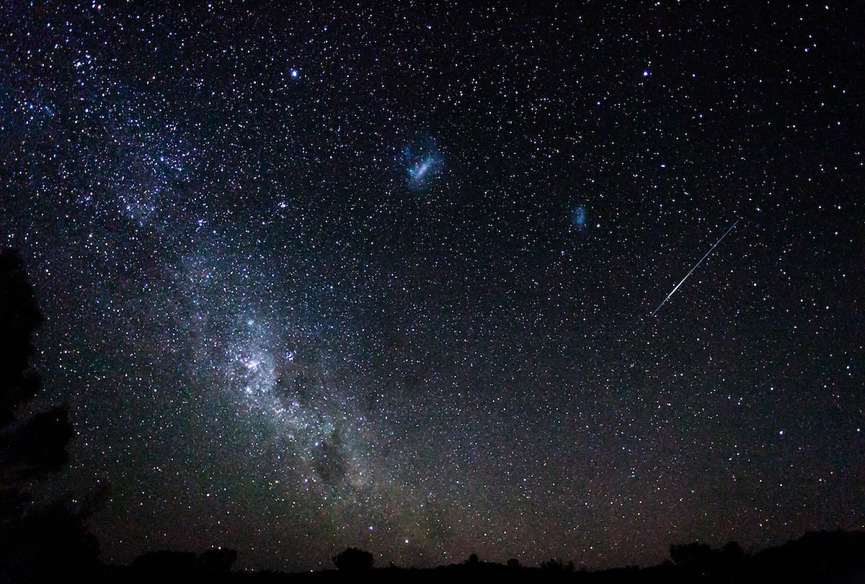
Розгляньте зображення зоряного неба.

Slide 2
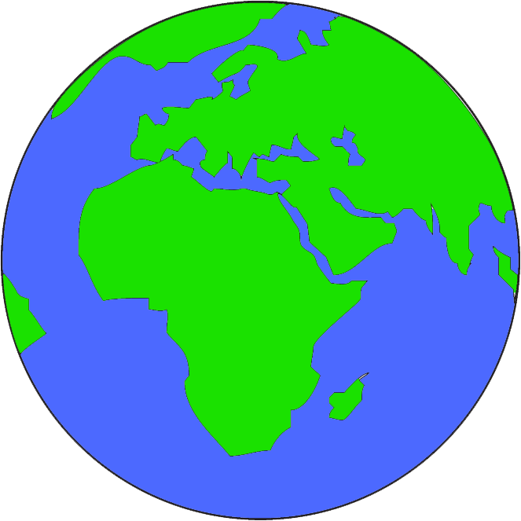
Як називається наша планета? Якими кольорами вона розфарбована? Що означають ці кольори?

Slide 3
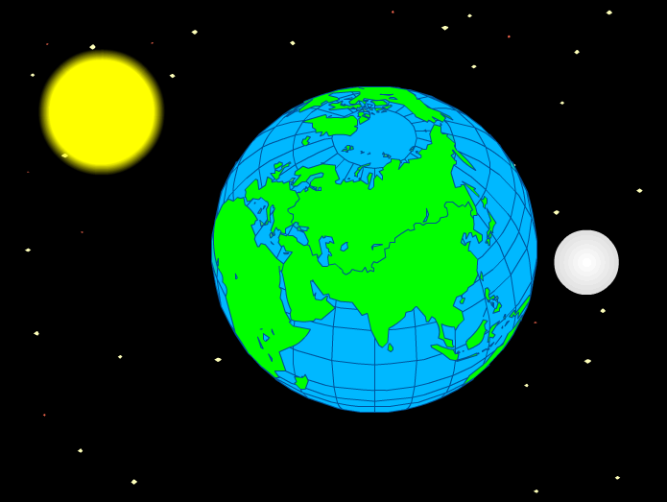
Що таке космос?
Що ми бачимо на небі вдень? уночі?

Slide 4
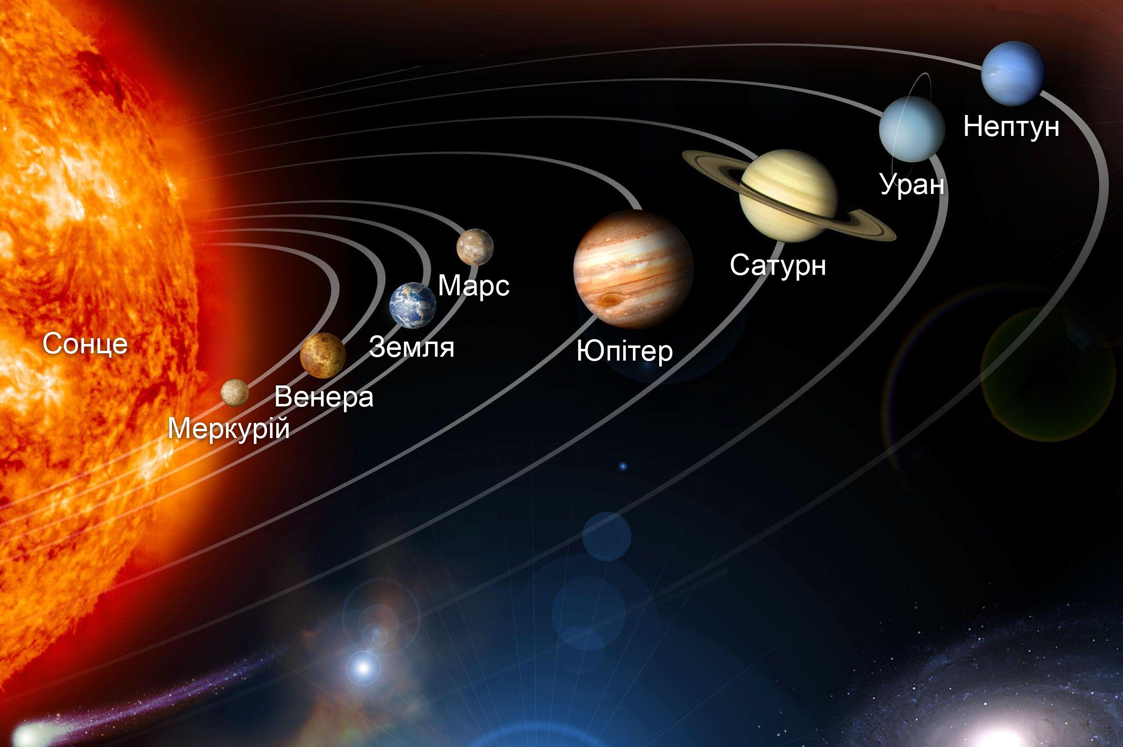
Розгляньте зображення Сонячної системи.
Скільки всього планет у Сонячній системі?

Slide 5
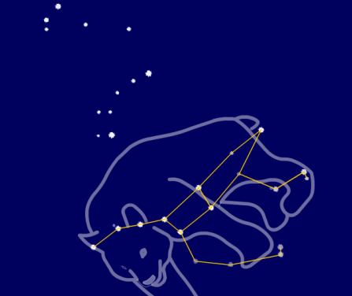
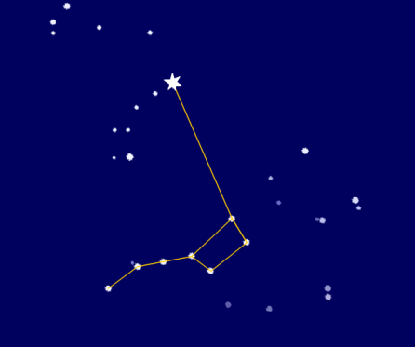
Розкажіть про сузір’я Великої Ведмедиці. Що вона нагадує? Як зайти її на небі? Яка зірка найбільш яскрава на небі? Як її відшукати?

Slide 6

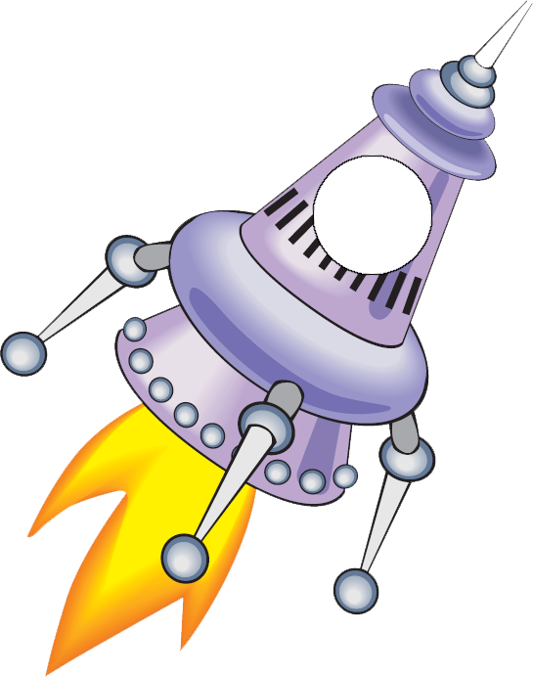

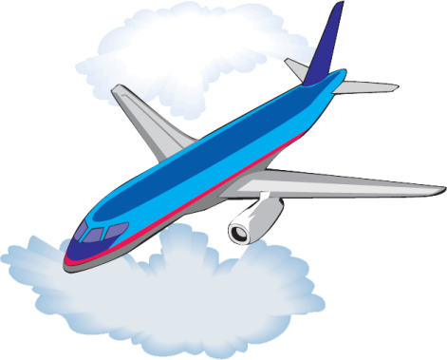
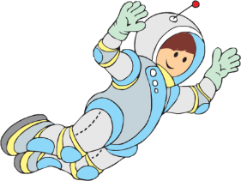
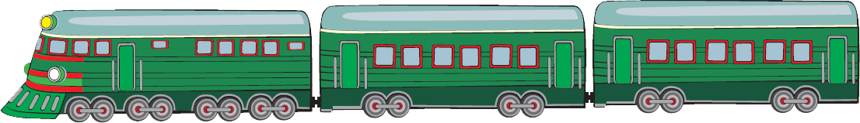
Назвіть професію людини, зображену на малюнку. Навіщо людині літати в космос?
Які якості потрібні людині, щоби стати космонавтом?
На чому людина може вирушити в космос?
Перемістіть космонавта на відповідний транспорт.

